Slide 1



测试汇报3科技服务
武汉理工大学
汇报人：
2026年6月3日
Notes:
尊敬的各位专家，大家上午好！下面由我汇报：。。。

Slide 2
汇报内容
1
信息技术与人工智能
Notes:
尊敬的各位专家，大家上午好！下面由我汇报：。。。

Slide 3

1、淇℃伅鎶€鏈笌浜哄伐鏅鸿兘

Slide 4
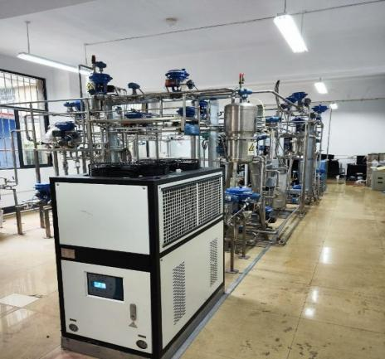
2.6 动力系统智能监控技术
技术需求背景
针对复杂动力系统的数据采集、 处理、
分析、 集成 ， 以节能和安全为根本目标，对复杂动力系统全生命周期的控制及智能运维提供服务 ， 基于自主知识产权的国产化SCADA系统、 以流网法为基础的数字仿真系统的虚实结合交互技术、 基于AI和云计算的大数据分析处理技术，
提供系统全流程智能监控方案。

Slide 5
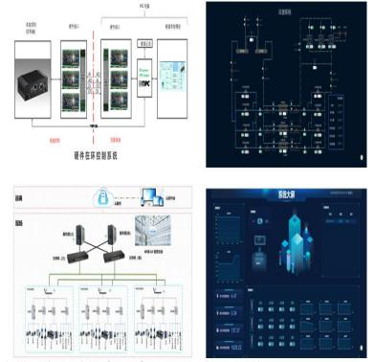
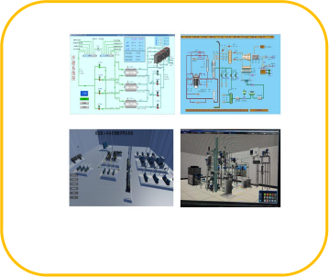

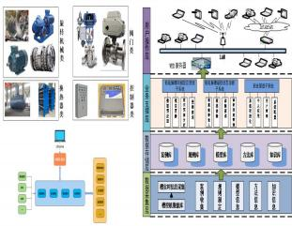
主要内容与关键技术
自主知识产权的国产化控制系统
数字孪生的虚实交互技术
机理+知识+数据驱动的故障诊断技术
基于神经网络结合机理模型的智能控制技术
国产化控制系统
数字孪生
故障诊断

Slide 6
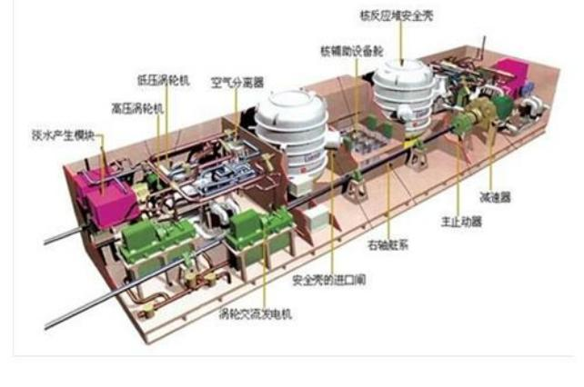
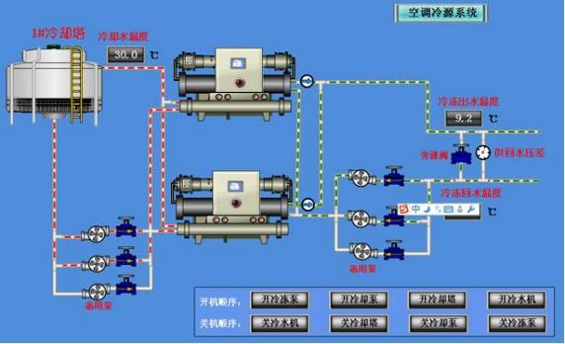
成果与应用
大型动力系统智能控制与智能运维
船舶动力系统、 中央空调系统、 核电站等领域

